Slide 1

E-COMMERCE BUSINESS REVIEW
TEAM 300KG – NHÓM 1
PHẠM QUỐC VIỆT
NGUYỄN THIỆN NHÂN
HUỲNH TUẤN ĐẠT

Slide 2
INTRODUCTION
Là một sàn thương mại điện tử hoạt động trong lĩnh vực mua sắm trực tuyến. Với sứ mệnh mang lại trải nghiệm mua sắm trực tuyến tốt nhất cho khách hàng, chúng ta luôn tìm cách cải thiện và nâng cao chất lượng dịch vụ.
Để đánh giá tình hình kinh doanh tổng quan, chúng tôi đã thực hiện một bài phân tích chi tiết với 6 mục chính.
Overview tổng quan tình hình kinh doanh
Khách hàng: Phân tích đối tượng khách hàng dựa trên 5 cấp độ khách hàng. Điều này giúp sàn thương mại điện tử có cái nhìn rõ hơn về khách hàng và từ đó tạo ra các chiến lược phù hợp để thu hút và giữ chân khách hàng.
Sản phẩm: Đánh giá các sản phẩm được bán trên sàn thương mại điện tử, bao gồm độ phổ biến, chất lượng hiển thị thông tin hình ảnh. Điều này giúp sàn thương mại điện tử có cái nhìn rõ hơn về xu hướng mua sắm của khách hàng và từ đó tăng cường cung cấp các sản phẩm phù hợp với nhu cầu của khách hàng.
Thanh toán: Đánh giá các phương thức thanh toán được sử dụng trên sàn thương mại điện tử. Điều này giúp sàn thương mại điện tử cải thiện hệ thống thanh toán và tăng cường độ tin cậy của khách hàng.
Vận chuyển: Đánh giá hệ thống vận chuyển của sàn thương mại điện tử, bao gồm thời gian vận chuyển và khu vực. Điều này giúp sàn thương mại điện tử tăng cường hệ thống vận chuyển và đáp ứng nhu cầu của khách hàng.
Đánh giá sản phẩm: Đánh giá những phản hồi từ khách hàng về sản phẩm,. Điều này giúp sàn thương mại điện tử có cái nhìn rõ hơn về những điểm cần cải thiện và từ đó tăng cường sự hài lòng của khách hàng.
Tổng hợp lại, bài phân tích tình hình kinh doanh của sàn thương mại điện tử này giúp đánh giá sâu sắc các khía cạnh của hoạt động kinh doanh và từ đó đưa ra các cách cải thiện trải nghiệm mua sắm của khách hàng.

Slide 3

15.686.469
KEY INDICATORS OVERVIEW
15.786.204
98353
98353
4107
3086
01
BUSINESS OVERVIEW

Slide 4

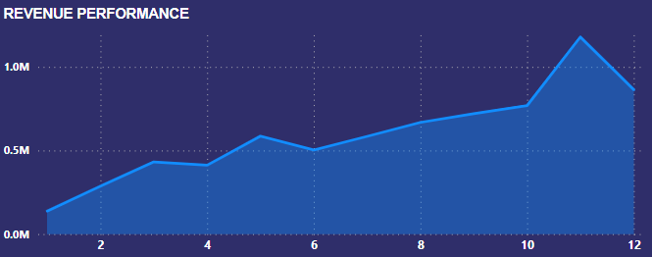
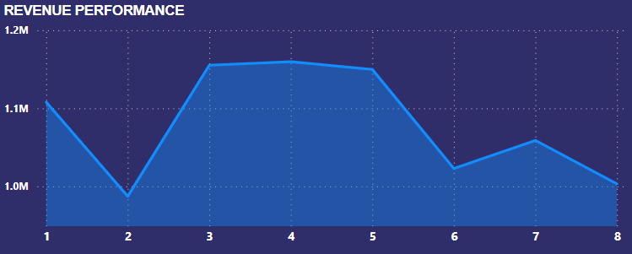
KEY INDICATORS OVERVIEW
15.786.204
15.686.469
98353
98353
3086
4107
2017 - Doanh thu đã tăng đáng kể theo thời gian, đạt đỉnh vào tháng 11 và sau đó giảm dần vào cuối năm. Trong đó, tháng 11 là thời điểm doanh thu bứt phá mạnh mẽ.
GMV
NMV
Customers
Tổng giá trị giao dịch
Tổng giá trị giao dịch đơn hàng thành công
Số khách hàng phát sinh đơn hàng
2018 - Dữ liệu chỉ có sẵn đến tháng 9 năm 2018, vì vậy phân tích sẽ dừng lại vào tháng 8 năm 2018. Tuy nhiên, tính đến tháng 8 năm 2018, tăng trưởng doanh thu đã vượt qua con số của cùng kỳ năm trước 21%.
Dự kiến, tốc độ tăng trưởng doanh thu sẽ tiếp tục gia tăng và vượt qua con số 21% hiện tại vào cuối năm
Sale Orders
Sellers
State - City
Số đơn hàng
(Bao gồm cả đơn Canceled/Unavailable)
Số nhà bán hàng đã tham gia kinh doanh trên sàn
Số thành phố đã phát sinh đơn hàng

Slide 5


MARKET TRENDS
2017 - Doanh thu đã tăng đáng kể theo thời gian, đạt đỉnh vào tháng 11 và sau đó giảm dần vào cuối năm. Trong đó, tháng 11 là thời điểm doanh thu bứt phá mạnh mẽ.
2017
2018 - Dữ liệu chỉ có sẵn đến tháng 9 năm 2018, vì vậy phân tích sẽ dừng lại vào tháng 8 năm 2018. Tuy nhiên, tính đến tháng 8 năm 2018, tăng trưởng doanh thu đã vượt qua con số của cùng kỳ năm trước 21%.
Dự kiến, tốc độ tăng trưởng doanh thu sẽ tiếp tục gia tăng và vượt qua con số 21% hiện tại vào cuối năm
2018
Dữ liệu đến tháng 9 năm 2018, nên ta sẽ chỉ đánh giá đến tháng 9 năm 2018

Slide 6

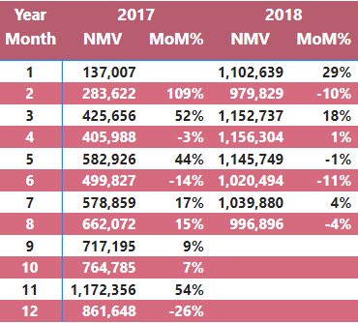
MONTH OVER MONTH
Doanh thu tháng 2/2018 giảm 10% so với tháng trước do số ngày trong tháng ít hơn, không ảnh hưởng đến xu hướng tăng trưởng dài hạn.
Trong 5 tháng đầu năm, doanh thu tăng trưởng ổn định, từ tháng 6 giảm nhẹ có thể do ảnh hưởng của các sự kiện hoặc lễ hội.
Riêng năm 2017, doanh thu tăng đột biến trong tháng 11 khi có chiến dịch khuyến mãi Black Friday, và tiếp tục duy trì mức cao trong tháng 12 và đến tháng 8 năm 2018.

Slide 7
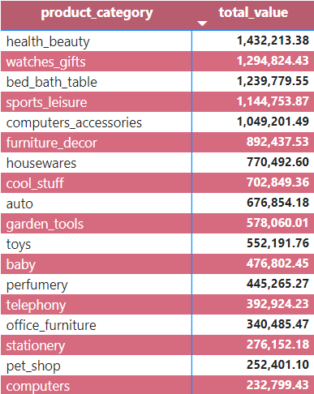
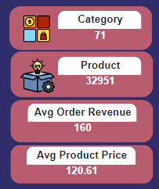
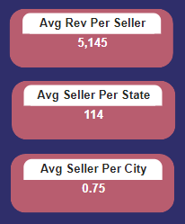
REVIEWING INDICATORS IS A GOOD IDEA
PRODUCT CATEGORY
TOP CATEGORY
Hiện tại có 71 nhóm sản phẩm đang kinh doanh
Trong tất cả các ngành hàng, health_beauty là ngành có doanh thu cao nhất, đứng đầu danh sách.
watches_gifts và bed_bath_table lần lượt đứng thứ hai và thứ ba với doanh thu cũng rất đáng kể.
PRODUCT
Có 32951 loại sản phẩm đã được bán ra
AVG PRODUCT PRICE
Trung bình giá trị của mỗi sản phẩm là 120,26$
AVG ORDER REVENUE
Trung bình giá trị của mỗi đơn hàng là 160$

Slide 8
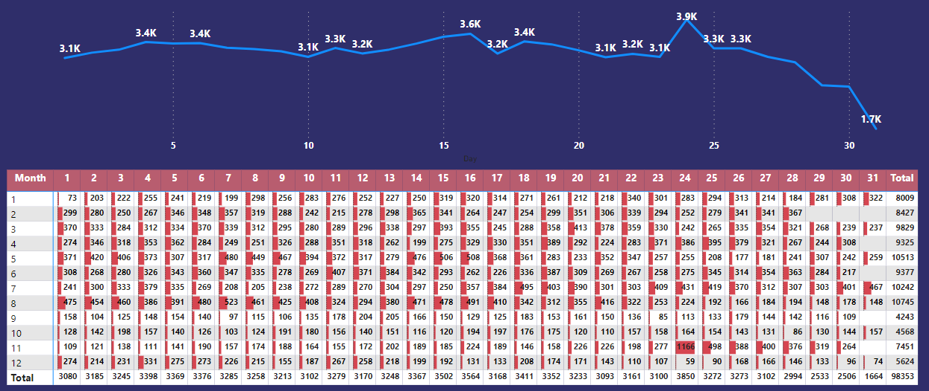
DAY BY DAY
Lượng đơn hàng các ngày trong tháng khá ổn định, tuy nhiên trong tháng 11/2017, sự kiện Black Friday đã mang lại tăng trưởng đáng kể về lượng mua hàng và doanh số. Dư âm của sự kiện này còn kéo dài, do đó các chương trình khuyến mãi kéo dài trong ngày cũng đóng góp vào lượng mua hàng lớn.

Slide 9

02
CUSTOMER ANALYSIS AND SEGMENT

Slide 10






SEGMENT
M
 | 5 | 4 | 3 | 2 | 1
5
4
3
2
1
Các khách hàng được chia thành 5 cấp độ, từ Member đến Diamond, theo thứ tự xếp hạng dựa trên 2 chỉ số M và R như được minh họa trên biểu đồ.
Tuy nhiên, trong dữ liệu này, không quan sát được sự trung thành của khách hàng do chỉ số F chỉ có 1 mức duy nhất là 5. Do đó, ta không theo dõi được hành vi mua hàng của khách hàng theo chiều hướng này.
R

Slide 11
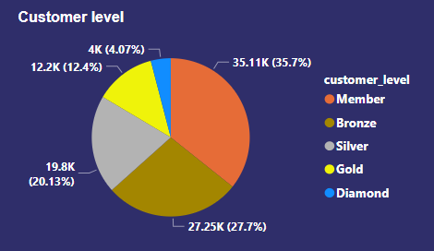
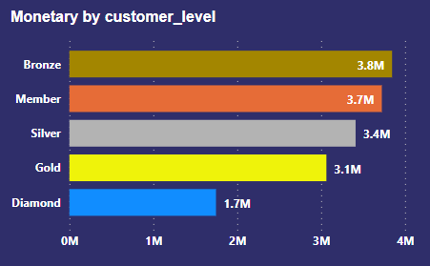
CUSTOMER ANALYSIS
Tỷ lệ khách hàng của các cấp bậc khác nhau: Member chiếm tỷ lệ lớn nhất với 35,7%, tiếp đến là Bronze với 27,7%, Silver là 19,8%, Gold là 12,4% và Diamond chiếm tỷ lệ thấp nhất với 4,07%.
Doanh số mang lại của các cấp bậc khách hàng: Trong số các cấp bậc khách hàng, Bronze mang lại doanh số cao nhất với 3,8 triệu đồng, tiếp đến là Member với 3,7 triệu đồng, Silver với 3,4 triệu đồng, Gold với 3,1 triệu đồng và Diamond với 1,7 triệu đồng.
Định hướng đề xuất:
Để tăng doanh số, nên tập trung vào các khách hàng ở các cấp bậc Bronze và Member, vì họ chiếm tỷ lệ lớn nhất và mang lại doanh số cao nhất.
Nên cân nhắc tăng cường chương trình khuyến mãi và ưu đãi cho các khách hàng ở các cấp bậc này để khuyến khích họ tiếp tục mua sắm và trở thành khách hàng trung thành hơn.

Slide 12

03
PRODUCT OVERVIEW

Slide 13


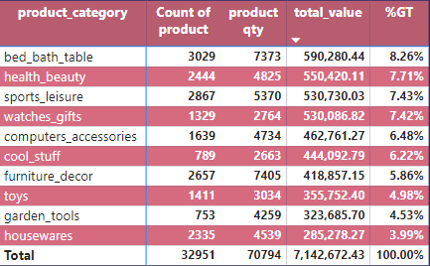
Sau 20 tháng tính từ đầu năm 2017 đến hết tháng 8 2018, đã có 98,353 đơn hàng được đặt, 32,951 loại sản phẩm đã được bán ra với doanh thu đạt được là 15,786,204.
Doanh thu năm 2017 của công ty chủ yếu đến từ nhóm sản phẩm gia dụng bed_bad_table (8.26%), sản phẩm làm đẹp và sức khoẻ health_beauty (7.71%) và liên quan đến thể thao sport_leisure (7.43)

Slide 14
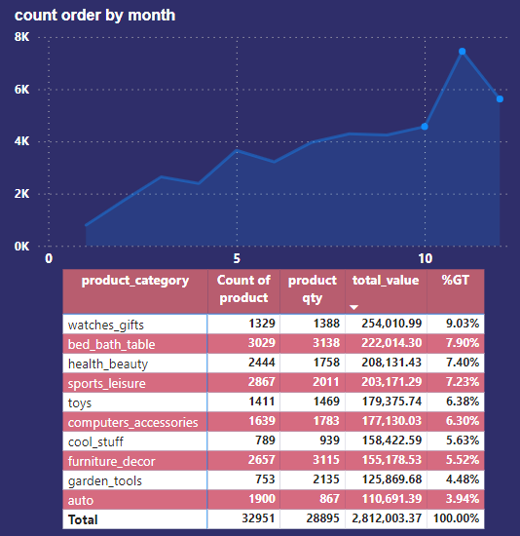
Quý 4 năm 2017 là giai đoạn quan trọng đối với doanh thu của công ty, chiếm khoảng 40% tổng đơn hàng và doanh thu cả năm.
Đặc biệt, vào các dịp Black Friday và Giáng sinh, sản phẩm quà tặng đồng hồ watches_gifts và đồ chơi toys bán chạy hơn, đóng góp một phần quan trọng vào doanh thu trong giai đoạn này.

Slide 15

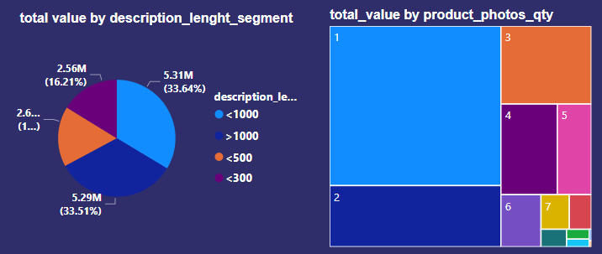
Tổng quan tình trạng các sản phẩm được giới thiệu diển tả rất chi tiết trong phần mô tả sản phẩm, nhưng về hình ảnh cần cải thiện thêm để mô tả chi tiết sản phẩm cũng như giúp khách hàng đánh giá cao về độ chuyên nghiệp của các shop. Mô tả và hình ảnh quá ít có thể khiến khách hàng không đưa ra quyết định mua hàng một cách nhanh chóng được. Cần liên hệ với các nhà bán hàng để hỗ trợ họ tìm hướng tăng trải nghiệm của người dùng.

Slide 16

04
PAYMENT BEHAVIOR

Slide 17

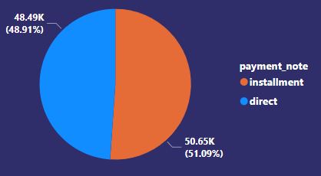
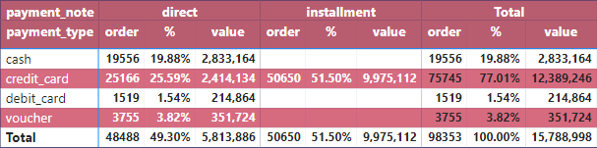
DIRECT (48.91%)
INSTALLMENT (51.5%)
Trong phương thức thanh toán trả thẳng, trả thẳng bằng Credit card chiếm tỷ lệ cao hơn so với trả thẳng bằng tiền mặt, với tỷ lệ lần lượt là 25,59% và 12,88%.
=> Khách hàng có xu hướng trả bằng Credit card. Thêm các ưu đãi hỗ trợ cho hình thức thanh toán này
Trả góp chiếm tỷ lệ lên đến 51.5%
Việc cung cấp các chương trình khuyến mãi và ưu đãi hấp dẫn, hình thức thanh toán trả góp hàng tháng dễ dàng
sẽ giúp Sàn thu hút và giữ chân khách hàng, tăng doanh số bán hàng và nâng cao chất lượng dịch vụ.

Slide 18

LOGISTIC
05

Slide 19
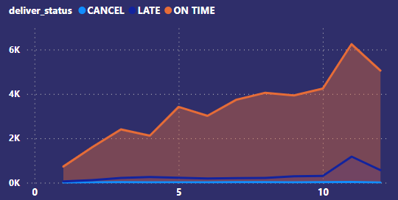
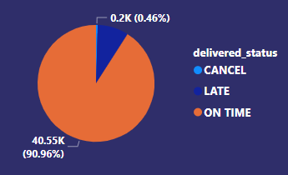
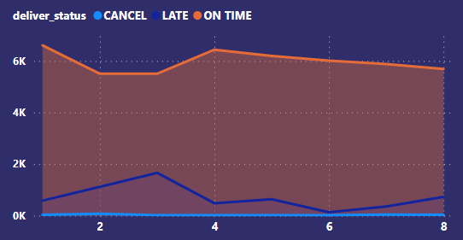
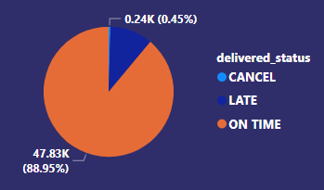
LOGISTICS TREND
2017
2017
Năm 2017 có 44,579 đơn hàng được order, khoảng 91% được giao đúng thời gian, 8.58% đơn trễ và chỉ có 204 đơn bị huỷ. Số lượng đơn hàng tăng dần qua mỗi tháng, đạt cao điểm vào Quý 4 với tháng 11 đột biến 7,451 đơn hàng (16.7% tổng số đơn hàng trong năm) và tháng 12 có nhiều đơn hàng nhất trong năm, khoảng 12.45% tổng số đơn hàng. Trong giai đoạn này, số lượng đơn hàng trễ tăng và chiếm tới 30.72% tổng số đơn hàng bị trễ.
2018
2018
Năm 2018, số lượng đơn hàng tăng lên rất nhiều với 53,774 đơn hàng được đặt tính tới tháng 8. Số lượng đơn hàng giao trễ tăng lên so với năm 2017, chiếm 10.59% tổng số đơn hàng, tăng 2.01% tỷ lệ đơn trễ. Tháng 2 và tháng 3 là 2 tháng thấp điểm nhất về số lượng đơn hàng nhưng lại có số lượng đơn hàng giao trễ cao nhất chiếm gần 50% tổng số đơn hàng giao trễ trong 8 tháng, với 2,778 đơn hàng trễ. Tháng 6 có số lượng đơn hàng khá nhiều nhưng số đơn hàng trễ chỉ chiếm gần 2.2%.

Slide 20
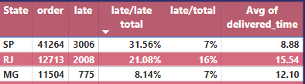
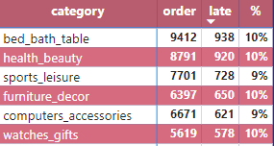
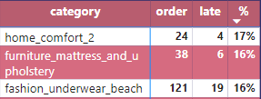

LOGISTIC BY STATE & CATEGORY
Số lượng đơn hàng tại bang Sao Paulo chiếm gần 40% tổng số lượng đơn hàng và có tỷ lệ đơn trễ hơn 30%. Bang Rio de Janeiro có khoảng 14% tổng số đơn hàng nhưng lại chiếm đến 21,08% tổng số lượng đơn hàng giao trễ. Còn bang Minas Gerais có số lượng đơn hàng ngang Rio de Janeiro , nhưng tỷ lệ đơn hàng trễ thấp hơn nhiều so với hai bang kia.
Các sản phẩm thuộc nhóm sản phẩm đồ gia dụng bed_bath_table là nhóm có số lượng đơn hàng bị giao trễ nhiều nhất với 938 đơn với tỷ lệ trễ lên đến 10%.
Các nhóm như home_comfort_2, furniture_mattress_and_u_pholstery, fashion_underwear_beach mặc dù đơn hàng không nhiều nhưng tỷ lệ trễ rất cao lên đến 17%
Đặc biệt là đa số các sản phẩm có kích thước to và nặng lại không bị giao trễ so với dự kiến là một điểm cần tiếp tục duy trì.
Ngoài ra các bang Alagoas, Maranhão cần phải kiểm tra lại vấn đề Logistic do số lượng phát sinh đơn hàng không quá nhiều, nhưng số lượng đơn hàng bị trễ trên tổng đơn hàng khá cao, lần lượt là 26% và 22%

Slide 21

CUSTOMER REVIEW
06

Slide 22

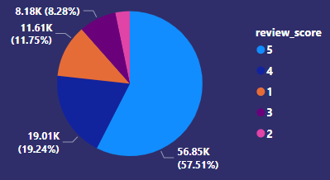
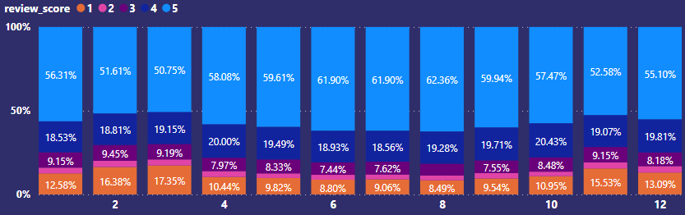
REVIEW
Đánh giá sản phẩm từ 4 sao đến 5 sao chiếm gần 77%, tuy nhiên đánh giá 1 sao đứng thứ 3 chiếm 11.75%, cho thấy có nhiều khách hàng không hài lòng với sản phẩm hoặc chất lượng dịch vụ. Cần đảm bảo chất lượng sản phẩm và cung cấp dịch vụ hậu mãi tốt để giảm tỷ lệ đánh giá 1 sao và tăng sự hài lòng của khách hàng.

Slide 23

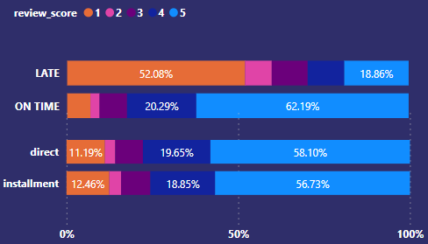
PROBLEM
SOLUTION
52% đơn hàng được đánh giá 1 sao do bị giao trễ, đây là vấn đề cần khắc phục về vận chuyển và đóng gói.
Cần nâng cao chất lượng vận chuyển và đóng gói sản phẩm để tăng sự hài lòng của khách hàng và nâng cao uy tín
Tỉ lệ 1 – 3 sao cũng chiếm gần 20% ở cả 2 hình thức thanh toán trả thẳng và trả góp
Tạo các cuộc khảo sát khách hàng để thu thập phản hồi về việc thanh toán và tìm ra các vấn đề. Dựa trên phản hồi của khách hàng, để đưa ra các điều chỉnh hoặc cải tiến phù hợp để cải thiện quá trình thanh toán và tăng sự hài lòng của khách hàng.

Slide 24
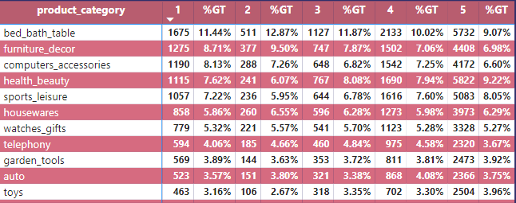
TOP 5 CATEGORY WITH POOR RATING
Bed_bath_table
Furniture_decor
Computers_accessories
Health_beauty
Sport_leisure

Slide 25
SOLUTION for both e-commerce & seller
Computers_Accessories
Health_beauty
Sports_leisure
Bed_bath_table
Furniture_decor
Kiểm tra kỹ càng quy trình đóng gói tránh gây hư hỏng.
Xây dựng hệ thống quản lý kho hiệu quả, đảm bảo sẵn có đủ hàng hóa để đáp ứng nhu cầu đặt hàng, tránh tình trạng hàng hoá đợi sản xuất.
Xây dựng dịch vụ giao hàng nhanh và đáng tin cậy để đảm bảo thời gian giao hàng chính xác.
Cung cấp thông tin chi tiết về việc lắp ráp và bảo quản sản phẩm để khách hàng có thể sử dụng dễ dàng
Đảm bảo sự chính xác trong việc đánh giá thời gian giao hàng và thời gian lắp đặt để tránh giao hàng trễ.
Nâng cao quá trình vận chuyển và phát triễn thêm dịch vụ lắp đặt
Luôn sẵn hàng hoá, hàng đủ chất lượng có thể giao đúng lịch hẹn .
Cung cấp hướng dẫn sử dụng sản phẩm, bảo hành và hỗ trợ kỹ thuật để giảm thiểu thời gian xử lý khi có vấn đề.
Xem xét việc sử dụng dịch vụ giao hàng hoả tốc đối với các linh kiện điện tử
Đảm bảo quy trình đóng gói chính xác và đảm bảo an toàn cho sản phẩm.
Sẵn hàng đáp ứng đơn hàng, tránh đợi nhập hàng.
Hỗ trợ khách hàng với các dịch vụ sau bán hàng như tư vấn sản phẩm, hướng dẫn sử dụng và giải đáp thắc mắc.
Áp dụng kỹ thuật đóng gói tối ưu nhanh để kịp tiến độ giao sản phẩm.
Thông tin sản phẩm chi tiết, chính xác để tránh lỗi vận chuyển.

Slide 26

SOLUTION FOR ALL
REVENUE
CUSTOMER EXPERIENCE
Cuối năm là thời điểm đắt khách với sự kiện Black Friday và Giáng sinh, dự kiến sẽ đem lại tăng trưởng doanh thu cao, ngang ngửa cả 8 tháng đầu năm. Cần chuẩn bị chương trình khuyến mãi voucher, freeship và marketing cho các sản phẩm làm quà tặng như đồ chơi, đồng hồ, sản phẩm chăm sóc sức khỏe và sắc đẹp, thực phẩm bổ sung và thể thao. Đây sẽ là sản phẩm chủ lực trong giai đoạn này.
Để tăng doanh số bán hàng, Sàn có thể phối hợp với Seller tạo các buổi hội thảo hướng dẫn CSKH và xây dựng hệ thống module Sàn để có thể nhắn tin thông báo, chăm sóc khách hàng cá nhân hóa, bao gồm gửi lời cảm ơn đặc biệt và phiếu giảm giá cho khách hàng Gold và Diamond, cung cấp hỗ trợ tư vấn chuyên sâu cho khách hàng Thành Viên, và gửi thông tin sản phẩm mới và khuyến mãi cho khách hàng Silver và Bronze. Để tăng tỉ lệ khách hàng quay lại mua, và thu hút khách hàng mới
Để hỗ trợ thanh toán, có thể thêm các ưu đãi giảm giá cho khách hàng sử dụng thẻ Visa, Master, JCB, tạo mã giảm giá từng ngân hàng để kích cầu khách có thẻ Credit_Card mua sắm, kết hợp với các ngân hàng để cung cấp ưu đãi hoàn tiền trực tiếp qua ngân hàng, hoặc hoàn tiền tích điểm qua sàn Thương Mại Điện Tử.
Để tăng khách hàng sử dụng trả góp, đề xuất làm trả góp 0% để khách hàng dễ dàng mua sắm hơn và tạo các mã giảm giá riêng cho trả góp qua Credit_card để trực quan hóa số tiền chi mổi tháng ở con số giá trị thấp, tăng khả năng quyết định của khách hàng
Thường xuyên tạo ra các cuộc khảo sát lấy ý kiến khách hàng. Tặng voucher mua hàng khi khách tham gia và hoàn tất các survey này để tổng hợp được các hành vi mua hàng, và mong muốn cá nhân của khách hàng một cách đa chiều và tổng quan nhất. Từ đó có thể đưa ra các phương án sữa đổi, cải tiến một cách chính xác và nhanh chóng nhất

Slide 27

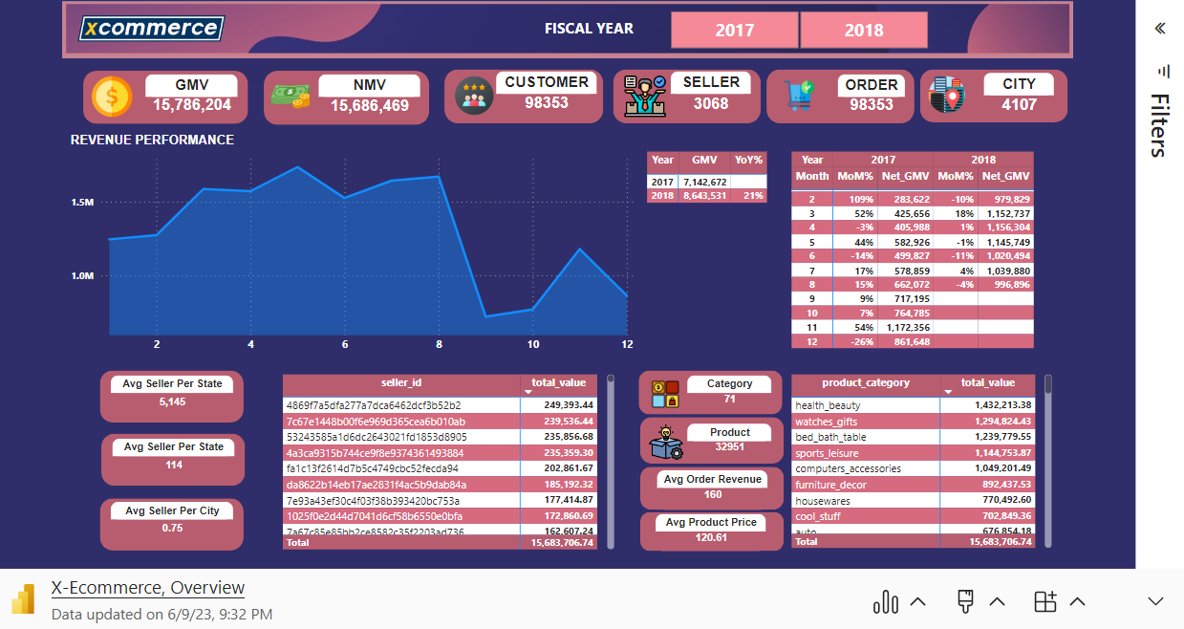
Microsoft Power BI

Slide 28

THANKS!
MindX Technology School
Class: BI28
Group: 1
Final Project
Do you have any questions?
phamquocviet1005@gmail.com
077 222 6305

